Slide 1

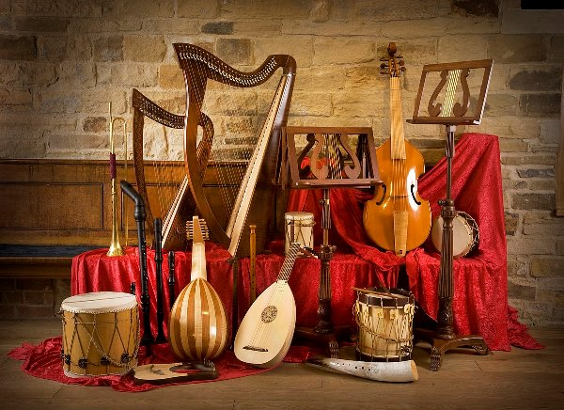
Музичне мистецтво
Сьогодні
Урок
№28
Народні інструменти та іграшки
Народні музичні інструменти: бандура, сопілка, бубон, волинка (дуда). Свищики.
Створення ритмічного супроводу, мелодії до вірша

Slide 2
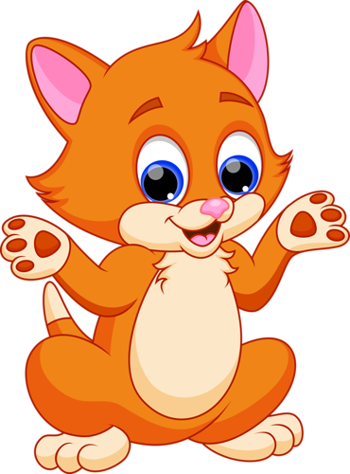
Сьогодні
08.04.2024
Дайте відповіді на запитання.
Пригадайте!
З якою народною музикою ми знайомились минулого уроку?

Slide 3
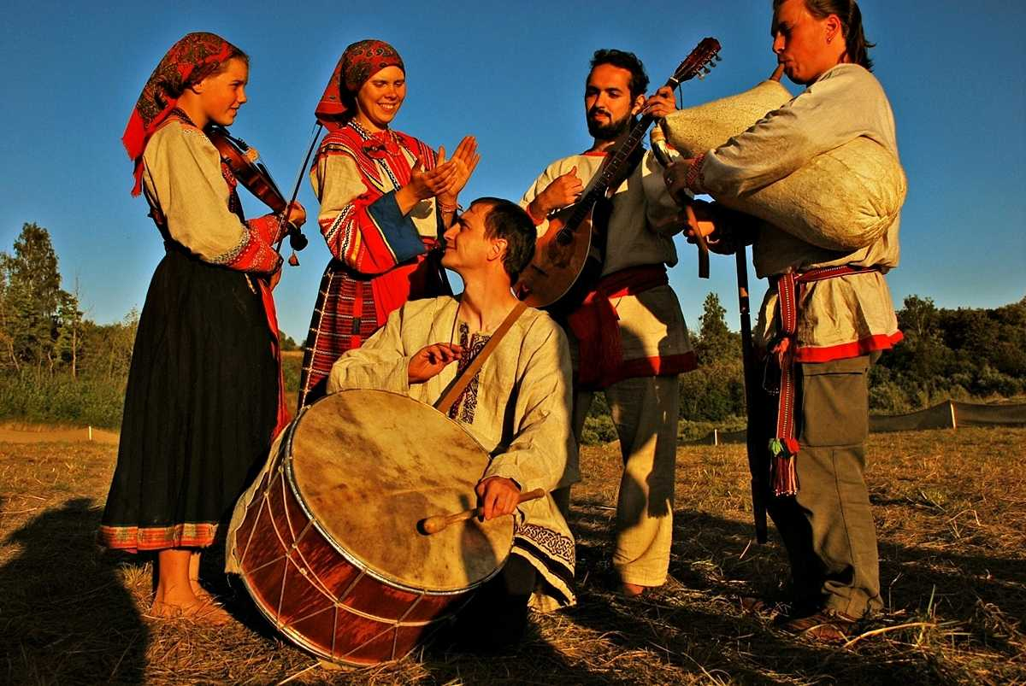
Сьогодні
08.04.2024
Слово вчителя
Народну музику виконують на різних музичних інструментах.

Slide 4
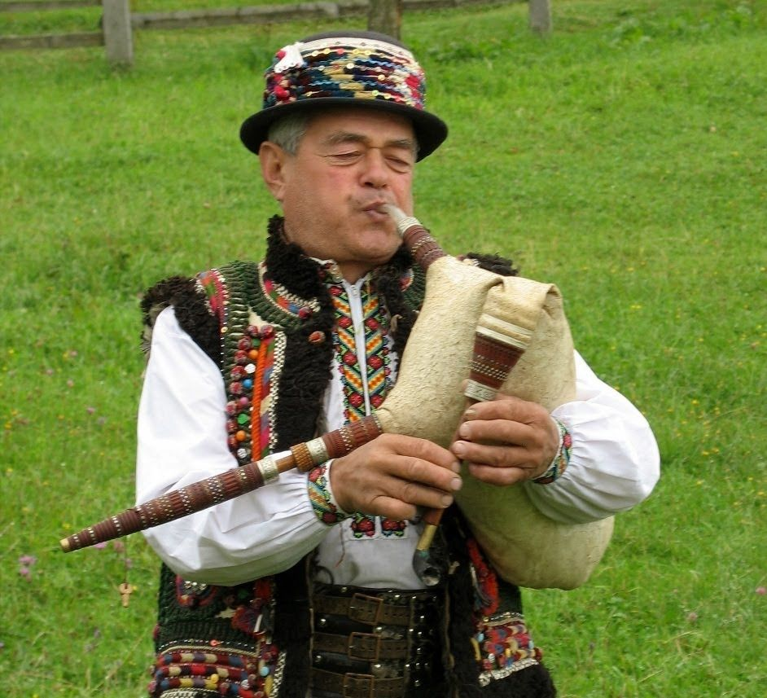
Сьогодні
08.04.2024
Слово вчителя
У багатьох народів Європи набула популярності волинка. Українці називають цей інструмент коза або дуда.

Slide 5

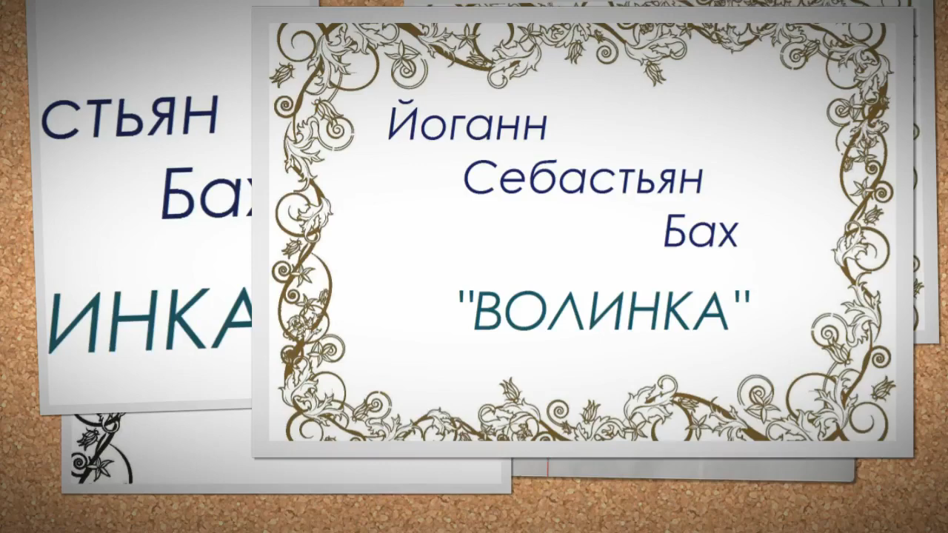


Сьогодні
08.04.2024
Послухайте: Й.С. Бах «Волинка».
Оригінальне посилання https://youtu.be/pqP6SiJ3B1c?si=HbYQxnpWTMI8cdTn

Slide 6
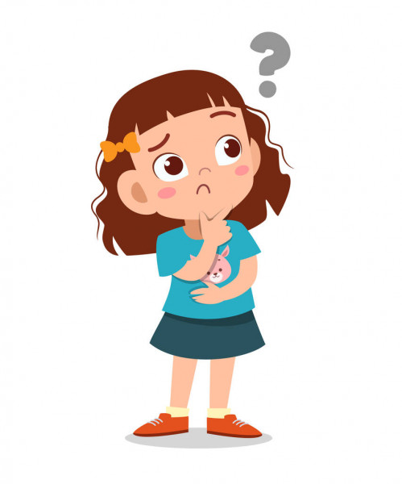
Сьогодні
08.04.2024
Дайте відповіді на запитання.
Як у музиці відтворено звучання волинки?

Slide 7
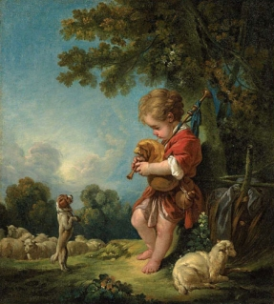
Сьогодні
08.04.2024
Розгляньте зображення.
Чи подобається тваринам на картині гра хлопчика? Поясніть.

Slide 8
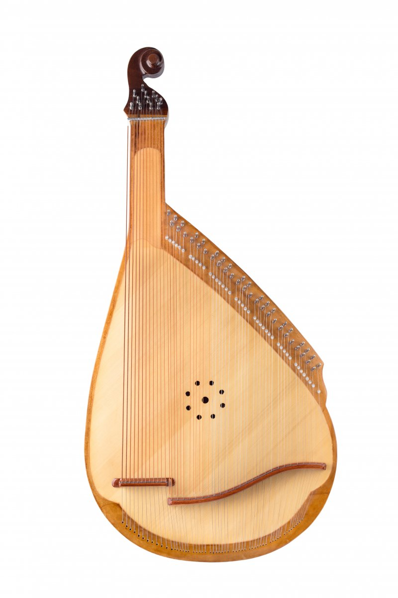
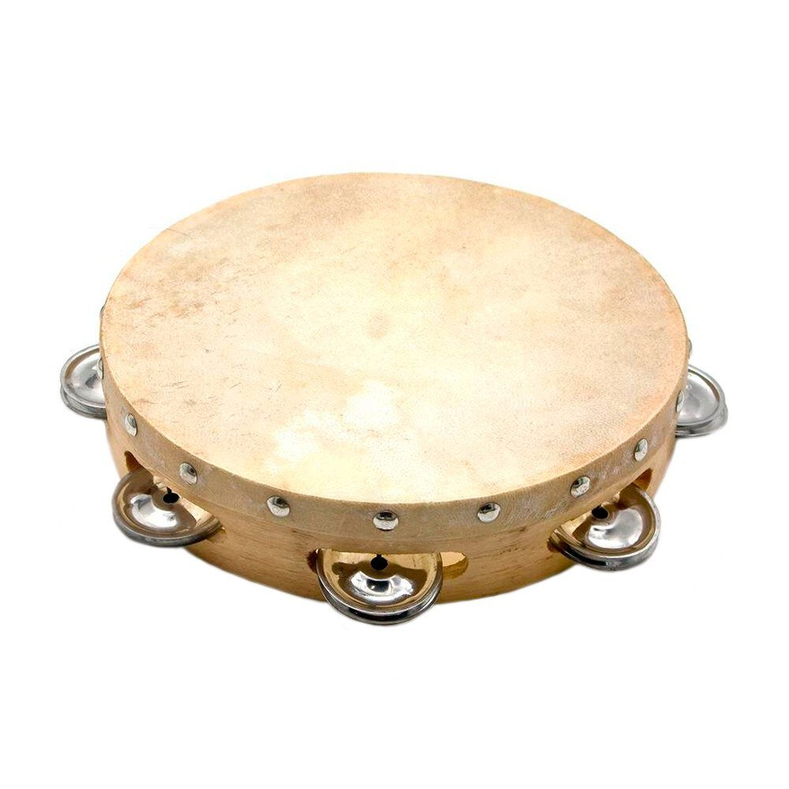
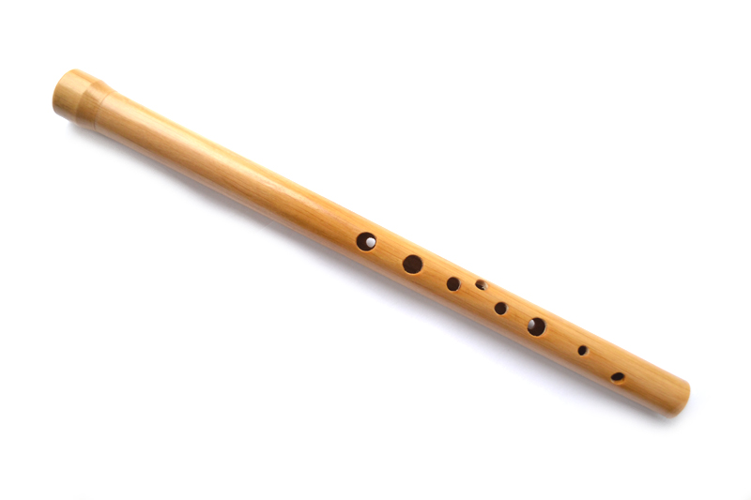
Сьогодні
08.04.2024
Слово вчителя
Українськими народними музичними інструментами є бандура, сопілка, бубон та інші.

Slide 9
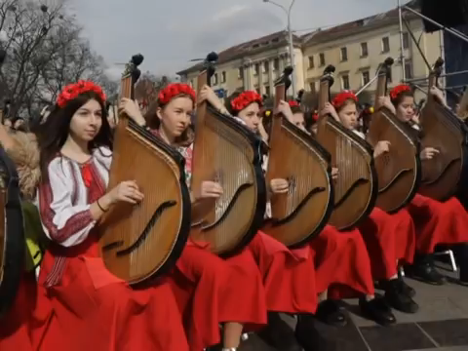
Сьогодні
08.04.2024
Послухайте: український народний інструмент – бандура.
Оригінальне посилання https://youtu.be/iKA_FXZ7zzY?si=WOAk8ybqOE9SOzoK

Slide 10

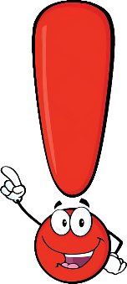
Сьогодні
08.04.2024
Придумайте до вірша про весну мелодію. Заспівайте її із власним супроводом.
У нашому дворі стоїть весна така,
Що навіть зацвіла мітла сніговика.
Звуки «с» і «ш» співайте коротко та чітко.

